Slide 1




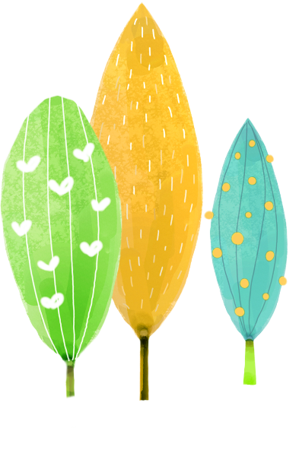
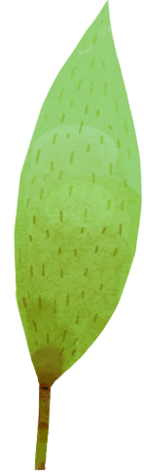
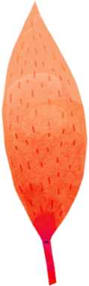



Bài 3
NHIỀU HƠN, ÍT HƠN, BẰNG NHAU
Giáo viên: ……………………….

Slide 2

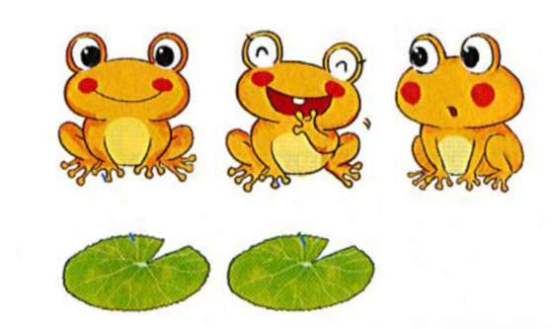
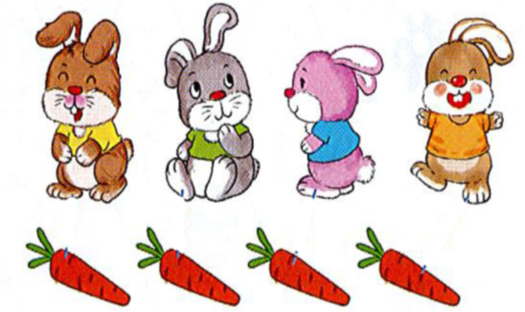
Số ếch nhiều hơn số lá.
???
Số lá ít hơn số ếch.
???
Số thỏ bằng số cà rốt.
???

Slide 3

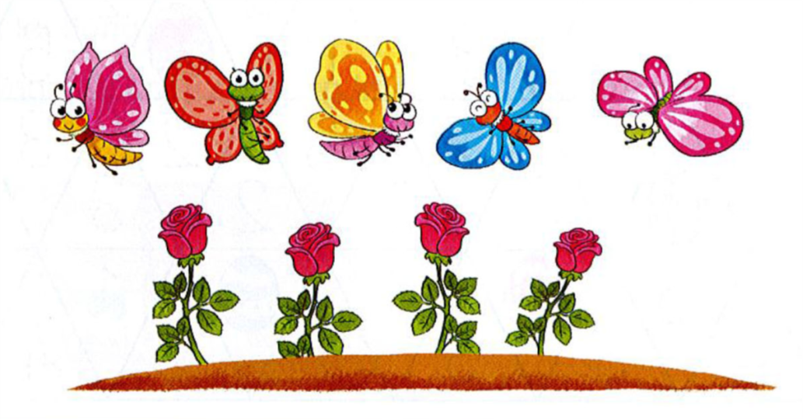
1
Số bướm nhiều hơn hay số hoa nhiều hơn?
Số bướm nhiều hơn số hoa.

Slide 4
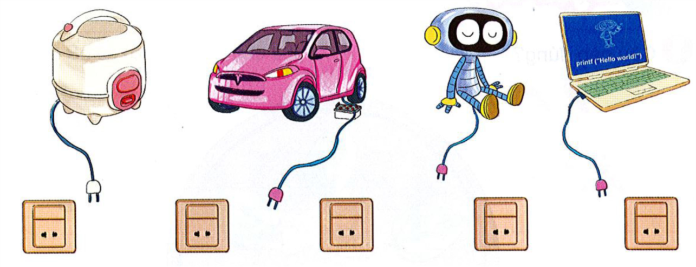
2
Câu nào đúng?
a) Số ổ cắm nhiều hơn số đồ vật.
a) Số ổ cắm nhiều hơn số đồ vật.
b) Số đồ vật nhiều hơn số ổ cắm.

Slide 5
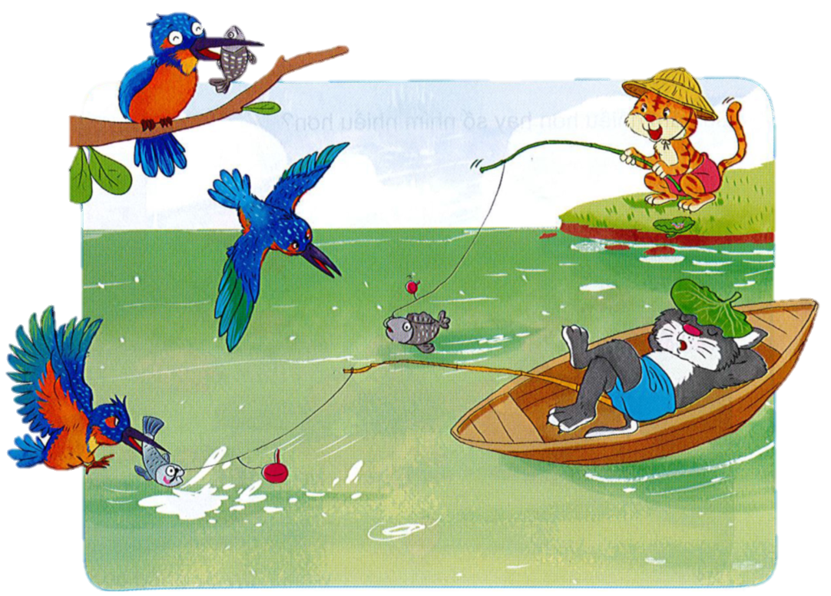
3
Câu nào đúng?
a) Số chim nhiều hơn số cá.
b) Số chim bằng số cá.
b) Số chim bằng số cá.
c) Số cá ít hơn số mèo.

Slide 6

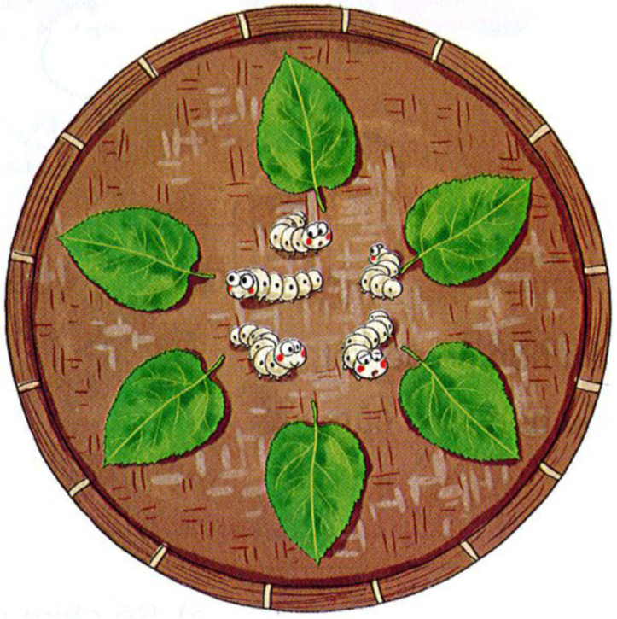
1
Câu nào đúng?
a) Số nhiều hơn số
b) Số nhiều hơn số

Slide 7
2
Số nấm nhiều hơn hay số nhím nhiều hơn?
Số nấm nhiều hơn số nhím.

Slide 8
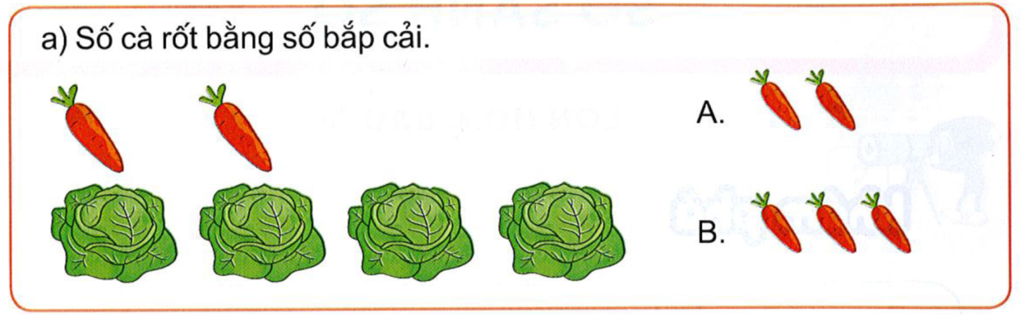
3
Chọn câu trả lời đúng.
Cho thêm cà rốt để:

Slide 9
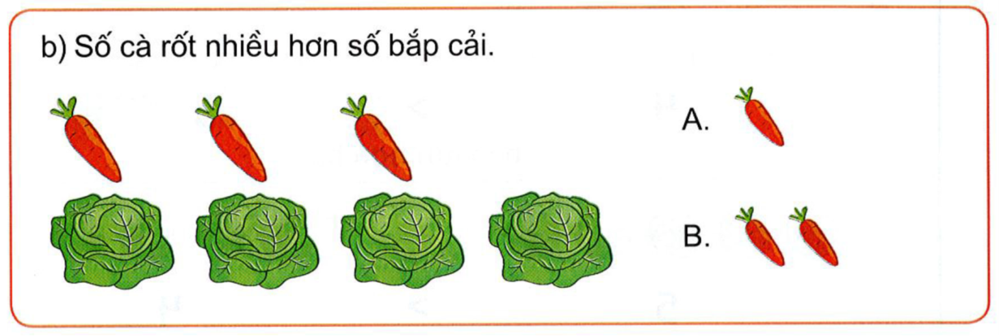
3
Chọn câu trả lời đúng.
Cho thêm cà rốt để:

Slide 10
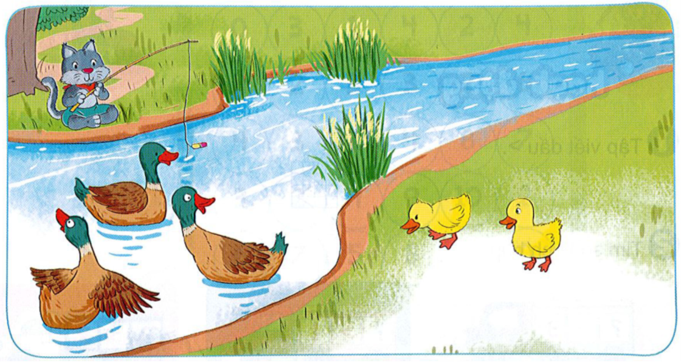
4
Câu nào đúng?
a) Số vịt dưới nước nhiều hơn số vịt trên bờ.
b) Số vịt trên bờ ít hơn số mèo.
c) Số mèo bằng số vịt.

